Slide 1
Coder Reviewer Reranking for Code Generation
作者： Tianyi Zhang∗ , Tao Yu , Tatsunori B. Hashimoto, Mike Lewis, Wen-tau Yih, Daniel Fried, Sida I. Wang
2023年 ICML
汇报人：邱盈钢 日期：2025年5月11日

Slide 2


1.大语言模型生成

Slide 3

























1.大语言模型生成
$$t_{7}$$
采样
概率
softmax
logits
$$p_{1}$$
$$p_{2}$$
$$p_{3}$$
$$p_{4}$$
$$p_{5}$$
$$p_{6}$$
$$p_{7}$$
$$p_{8}$$
······
$$p_{n}$$
LLM
$$l_{1}$$
$$l_{2}$$
$$l_{3}$$
$$l_{4}$$
$$l_{5}$$
$$l_{6}$$
$$l_{7}$$
$$l_{8}$$
······
$$l_{n}$$
$$t_{1}$$
$$t_{1}$$
$$t_{2}$$
$$t_{2}$$
$$t_{3}$$
$$t_{3}$$
$$t_{4}$$
$$t_{4}$$
$$t_{5}$$
$$t_{5}$$
$$t_{6}$$
$$t_{6}$$

Slide 4




















1.大语言模型生成
$$t_{8}$$
采样
概率
$$p_{1}$$
$$p_{2}$$
$$p_{3}$$
$$p_{4}$$
$$p_{5}$$
$$p_{6}$$
$$p_{7}$$
$$p_{8}$$
······
$$p_{n}$$
softmax
logits
$$l_{1}$$
$$l_{2}$$
$$l_{3}$$
$$l_{4}$$
$$l_{5}$$
$$l_{6}$$
$$l_{7}$$
$$l_{8}$$
······
$$l_{n}$$
LLM
$$t_{1}$$
$$t_{2}$$
$$t_{3}$$
$$t_{4}$$
$$t_{5}$$
$$t_{6}$$
$$t_{7}$$

Slide 5





1.大语言模型生成
$$eos$$
采样
概率
$$p_{1}$$
$$p_{2}$$
$$p_{3}$$
$$p_{4}$$
$$p_{5}$$
$$p_{6}$$
$$p_{7}$$
$$p_{8}$$
······
$$p_{n}$$
softmax
logits
$$l_{1}$$
$$l_{2}$$
$$l_{3}$$
$$l_{4}$$
$$l_{5}$$
$$l_{6}$$
$$l_{7}$$
$$l_{8}$$
······
$$l_{n}$$
LLM
$$t_{1}$$
$$t_{2}$$
$$t_{3}$$
$$t_{4}$$
$$t_{5}$$
$$t_{6}$$
$$t_{7}$$
$$t_{8}$$
$$t_{9}$$
$$t_{10}$$
······
$$t_{m−1}$$

Slide 6

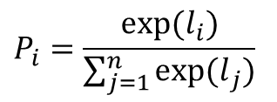











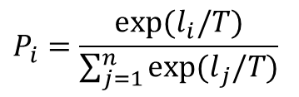
1.大语言模型生成
采样策略
$$t_{1}^{1}$$
$$t_{2}^{1}$$
$$t_{3}^{1}$$
$$t_{4}^{1}$$
······
$$t_{n}^{1}$$
贪婪策略
0.5
0.1
0.1
0.1
0.1
每次选择概率最大的token
$$t_{1}^{2}$$
$$t_{2}^{2}$$
$$t_{3}^{2}$$
$$t_{4}^{2}$$
······
$$t_{m}^{2}$$
温度(Temperature)
0.3
0.9
0.9
0.9
0.9
$$P_{i}=\frac{exp⁡(l_{i})}{\sum_{j=1}^{n}{{exp⁡(l}_{j})}}$$
温度T
$$P_{i}=\frac{exp⁡(l_{i}/T)}{\sum_{j=1}^{n}{{exp⁡(l}_{j}/T)}}$$
$$T<1$$
Top-k 采样
在概率最大的前 k 个token中进行采样
$$T>1$$
Top-p 采样
概率从大往小相加，相加值刚好超过p时，没有相加的token忽略
p为0.9时，选择前两个token进行采样
p为0.95时，选择前三个token进行采样

Slide 7
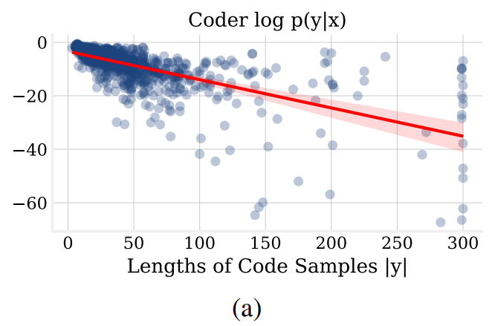
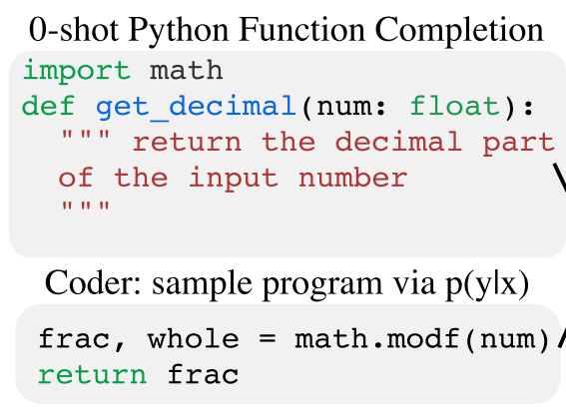
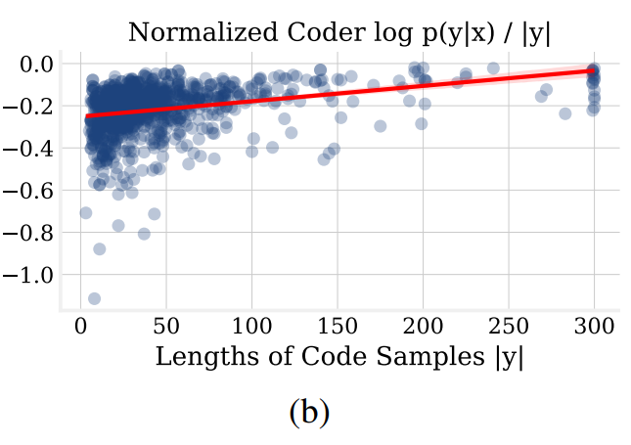
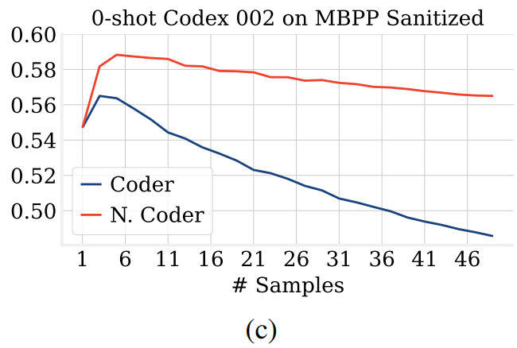
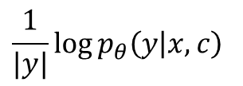
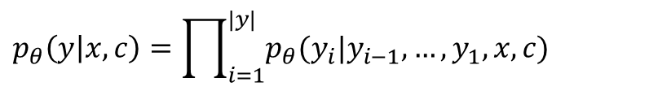


2.问题与挑战
问题
对于同一个输入的多个输出，如何确定这些输出的好坏
排序策略
随机
在多个输出中随机选择一个
以输出概率排序 (Coder)
$$p_{θ}\left(y | x,c\right)=\prod_{i=1}^{|y|}{p_{θ}(y_{i}|y_{i−1},…,y_{1},x,c)}$$
$x$为模型输入提示，$c$为上下文
$θ$为模型参数，$y$为生成的代码
归一化输出概率 (N.Coder)
$$\frac{1}{|y|}\log{p_{θ}\left(y | x,c\right)}$$

Slide 8


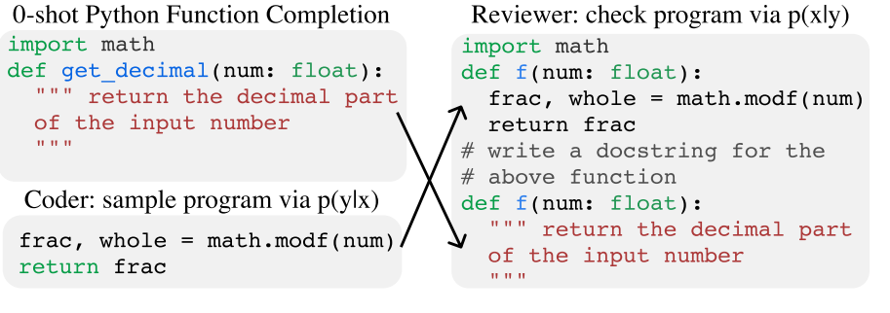
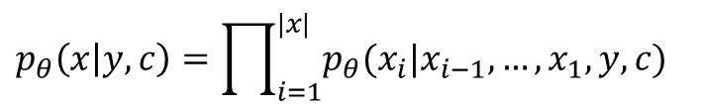
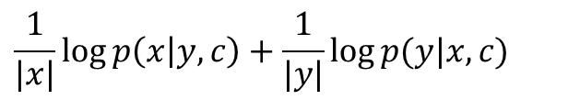

3.动机与方法
软件开发过程
代码实现
质量审阅
Coder
Reviewer
Reviewer
$$p_{θ}\left(x | y,c\right)=\prod_{i=1}^{|x|}{p_{θ}(x_{i}|x_{i−1},…,x_{1},y,c)}$$
Coder-Reviewer
$$log⁡p(x|y,c)p(y|x,c)$$
N.Coder-Reviewer
$$\frac{1}{|x|}log{p\left(x | y,c\right)}+\frac{1}{|y|}\log{p(y|x,c)}$$

Slide 9

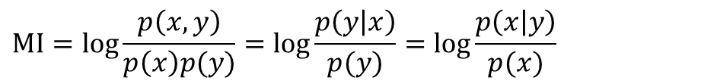
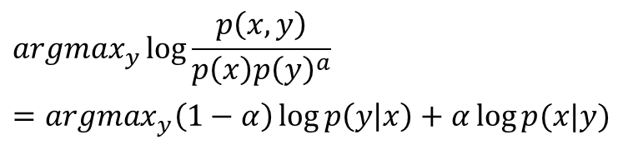
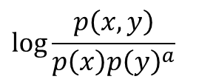
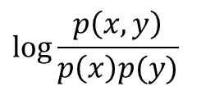
3.动机与方法
Coder-Reviewer
$$log⁡p(x|y,c)p(y|x,c)$$
本质上为最大化加权互信息（Mutual Information）
$$\log{\frac{p\left(x,y\right)}{p\left(x\right)p(y)}}$$
$$argmax_{y}\log{\frac{p\left(x,y\right)}{p\left(x\right)p{\left(y\right)}^{a}}}$$
$$=argmax_{y}\left(1−α\right)\log{p\left(y | x\right)}+α\log{p(x|y)}$$
互信息：
$$\log{\frac{p\left(x,y\right)}{p\left(x\right)p{\left(y\right)}^{a}}}$$
加权互信息：
互信息性质
表示两个事件的相关程度
$$MI=log{\frac{p\left(x,y\right)}{p\left(x\right)p(y)}}=\log{\frac{p\left(y | x\right)}{p(y)}}=\log{\frac{p\left(x | y\right)}{p(x)}}$$
$MI$ > 0，两个事件同时发生的概率 > 事件单独发生的概率
$MI$ < 0，两个事件同时发生的概率 < 事件单独发生的概率

Slide 10
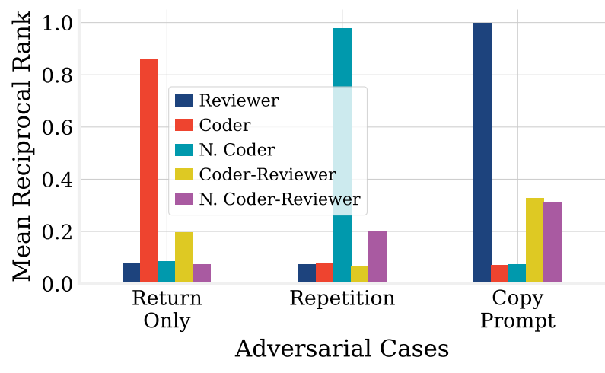
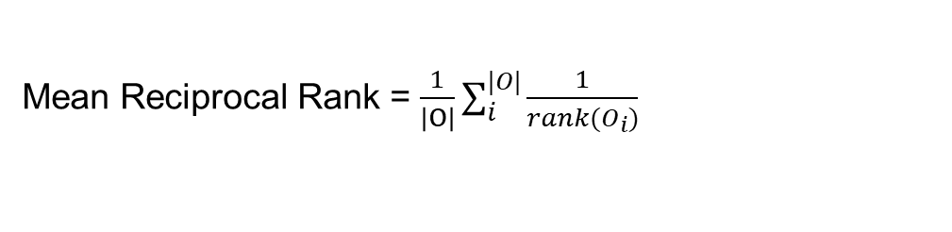
3.动机与方法
案例分析
特殊输出
ReturnOnly：生成的代码只有return语句
Repetitive：生成的代码中包含重复的print语句
CopyPrompt：生成的代码中只包含重复的输入指令
评价指标
Mean Reciprocal Rank = $\frac{1}{\left|O\right|}\sum_{i}^{|O|}{\frac{1}{rank(O_{i})}}$
过滤方法
1. 去除掉只包含return语句或者pass语句的代码
2. 去除掉包含重复代码语句的代码
3. 对于所有生成的代码去除掉代码注释，并将print和assert语句中的字符串替换为空字符串

Slide 11
4.实验
实验设置
数据集
HumanEval、MBPP-Sanitized、Plotting、MBPP、Spider、NL2Bash
模型
Codex、InCoder、CodeGen
参数设置
Temperature为0.4，最大生成token为300
评价指标计算
采样125个输出
然后再从125个输出中采样25个样本，计算rank1的通过率
重复2的操作50次，然后计算平均通过率
排序方法
基线：Random、Coder、N. Coder
本文提出的方法： Reviewer、 Coder-Reviewer、 N. Coder-Reviewer
SOTA： MBR-EXEC、CodeT

Slide 12
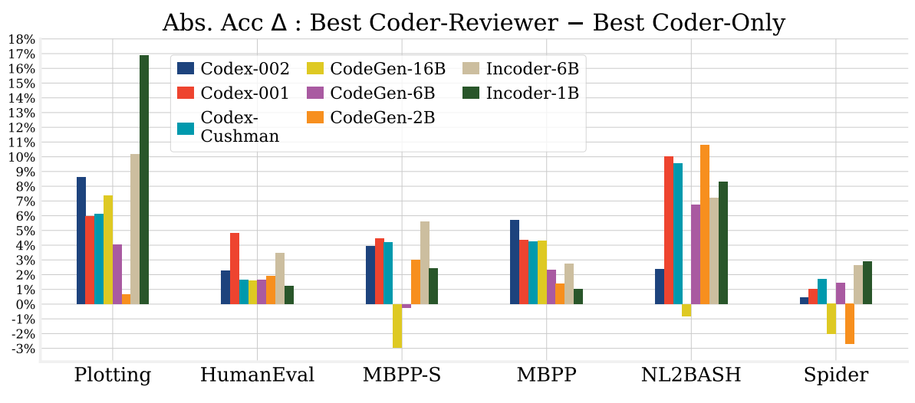
4.实验
实验结果

Slide 13
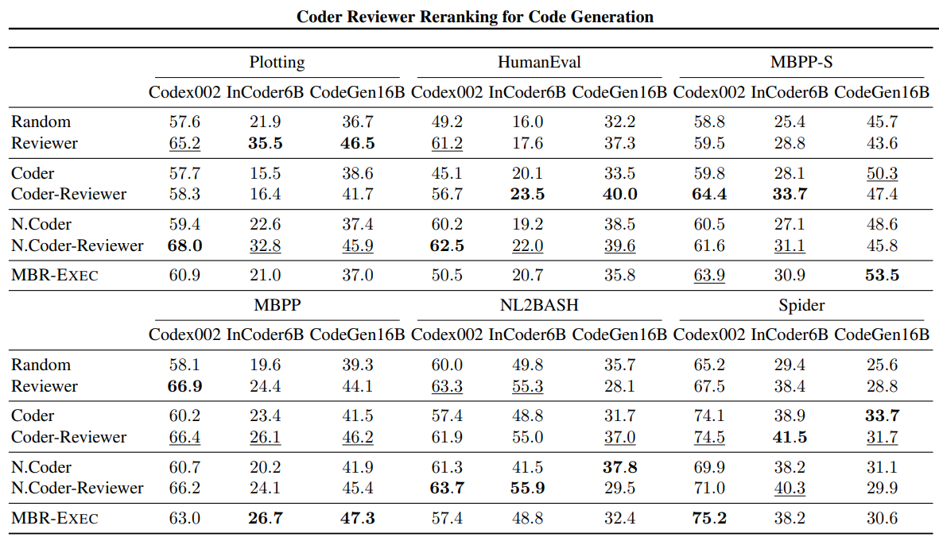
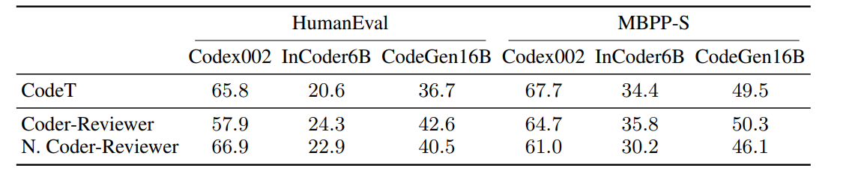
4.实验
实验结果

Slide 14
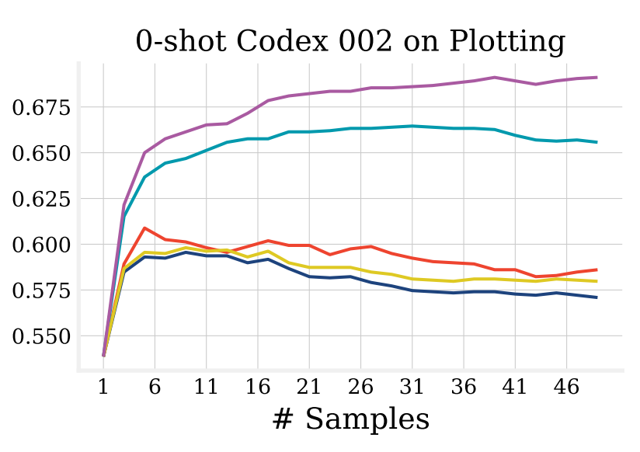
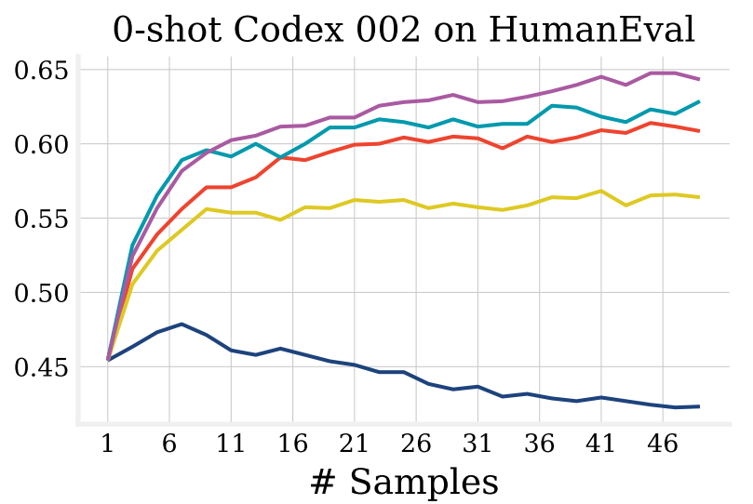
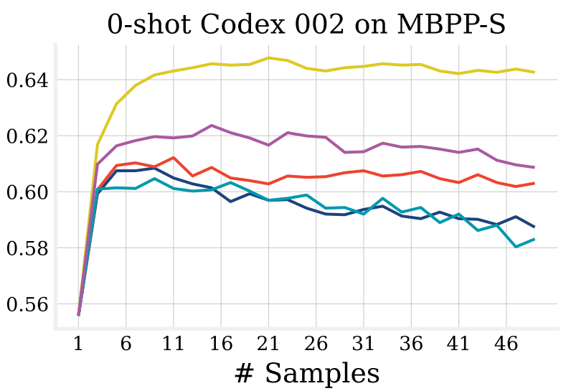
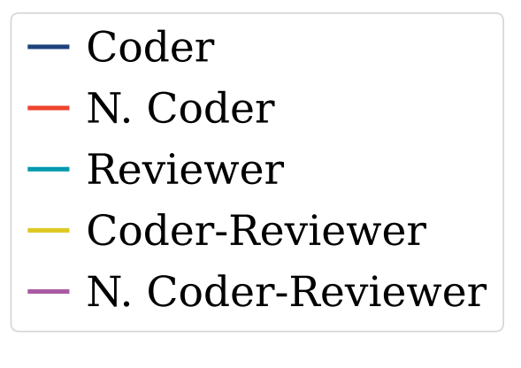
4.实验
实验结果

Slide 15
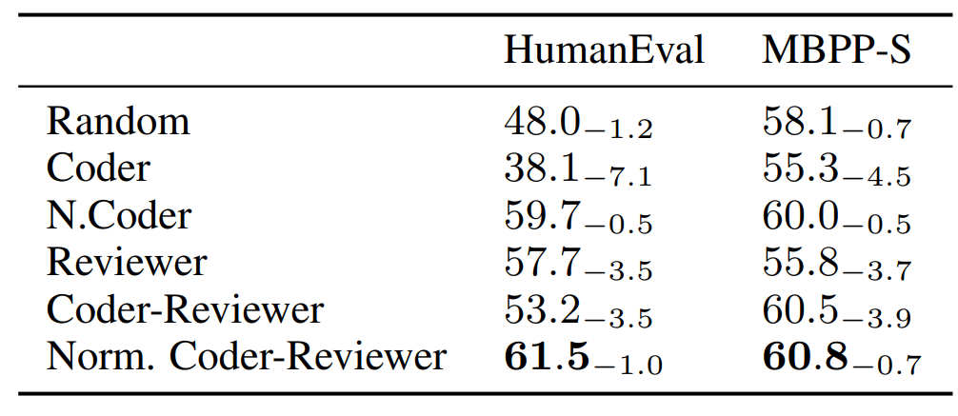
4.实验
实验结果
探究作者提出的过滤方法的有效性，作者进行了消融实验

Slide 16
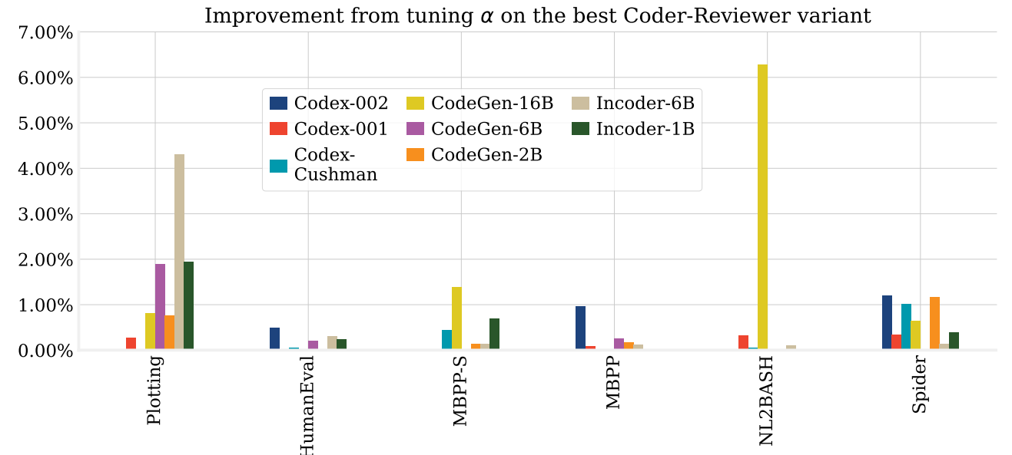
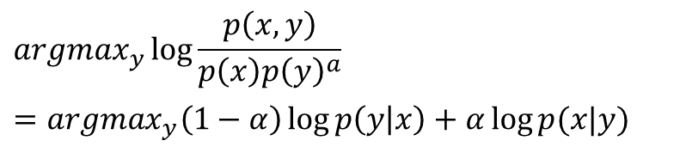
4.实验
实验结果
Coder-Reviewer本质是加权互信息的特殊情况
$$argmax_{y}\log{\frac{p\left(x,y\right)}{p\left(x\right)p{\left(y\right)}^{a}}}$$
$$=argmax_{y}\left(1−α\right)\log{p\left(y | x\right)}+α\log{p(x|y)}$$

Slide 17

谢谢倾听
请大家批评指正

